Slide 1
МОУ «Средняя общеобразовательная школа № 6»
Преподаватель-организатор ОБЖ Чаплыгина Ж.В.

Slide 2
Цели и задачи проведения открытого урока:
-пропаганда социальной значимости курса Основы безопасности жизнедеятельности;
-пропаганда культуры безопасности среди подрастающего поколения;
-практическая отработка навыков безопасного поведения школьников в различных опасных ситуациях.

Slide 3
План проведения открытого урока:
Проведение классных часов на тему « Безопасность школьника на дороге»;
Викторина «Знатоки ОБЖ»;
Конкурс рисунков на асфальте
Эстафета:
Тренировочная эвакуация учащихся из здания школы на случай возможной ЧС;
Транспортировка пострадавшего в ЧС;
Первая помощь пострадавшему в ЧС.
Тестирование по ПДД.

Slide 4
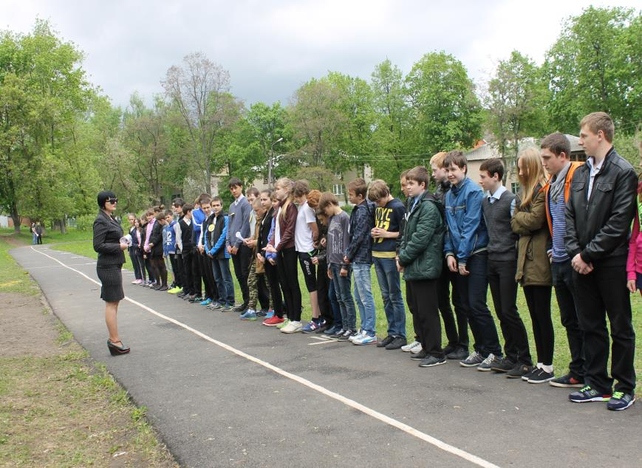

Slide 5
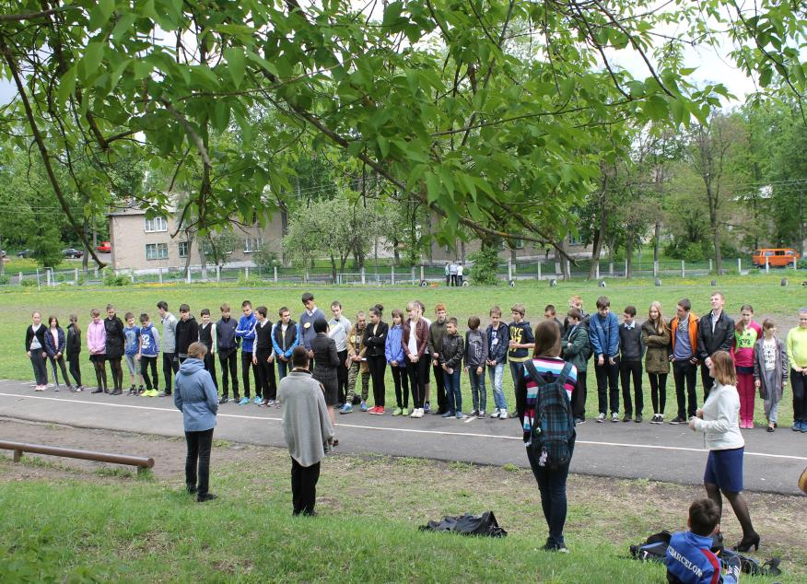

Slide 6
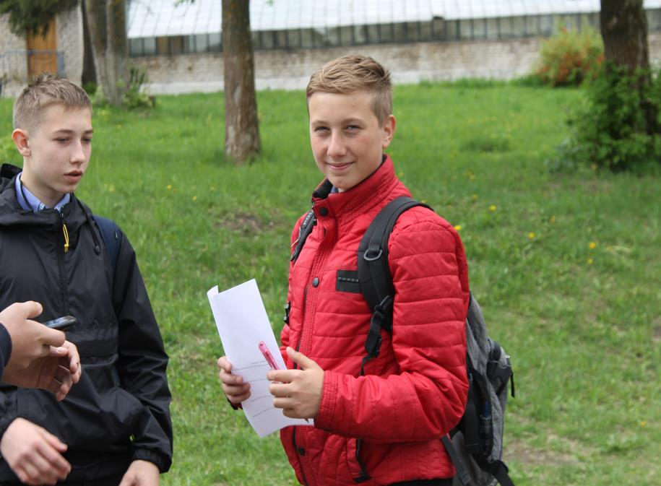

Slide 7
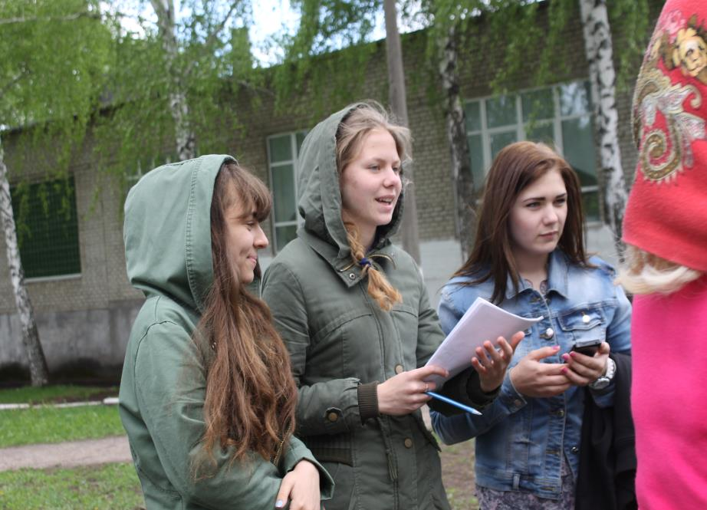

Slide 8
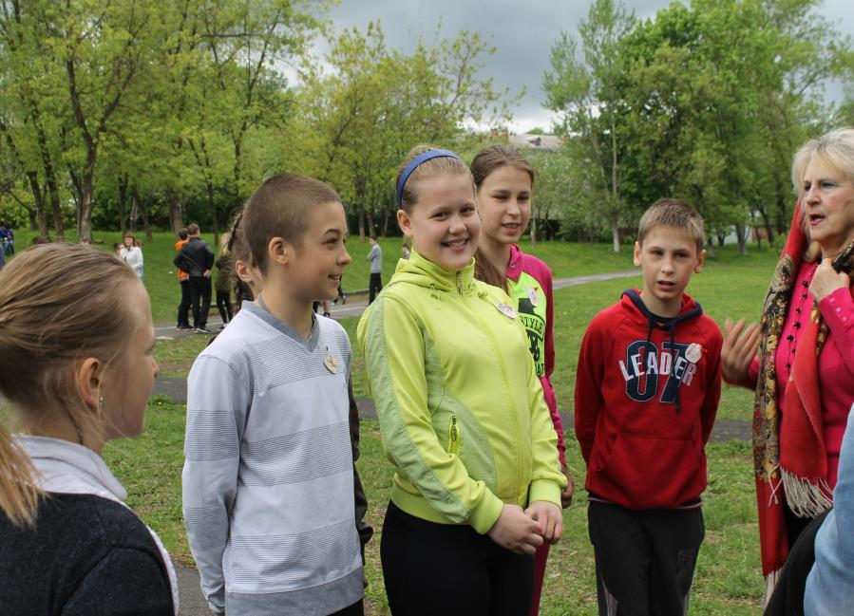

Slide 9
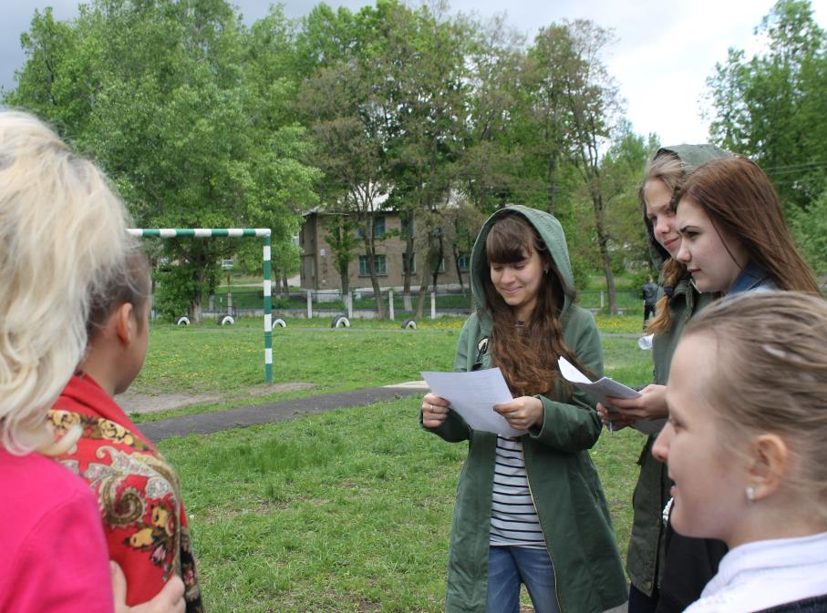

Slide 10
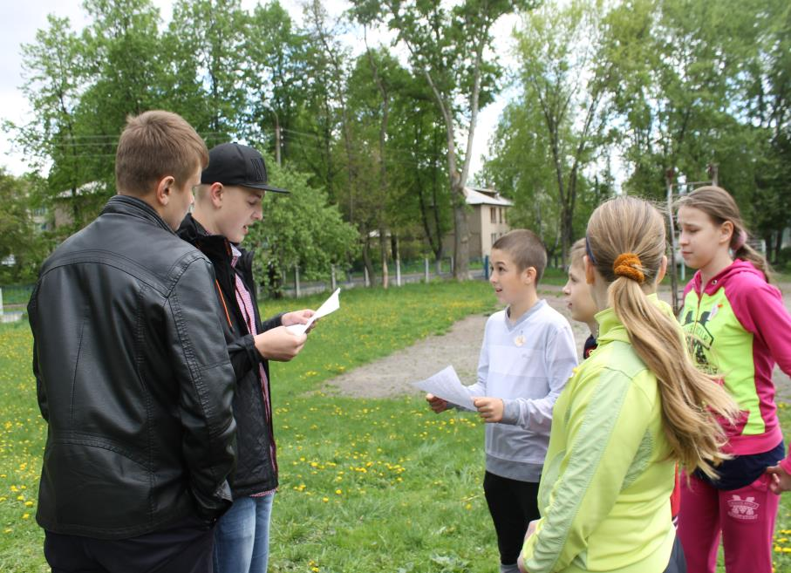

Slide 11
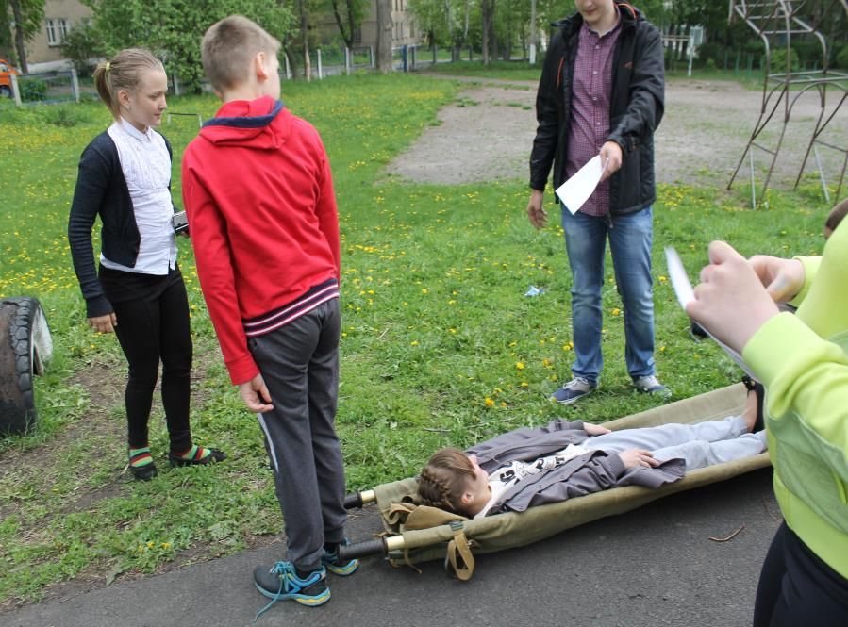

Slide 12
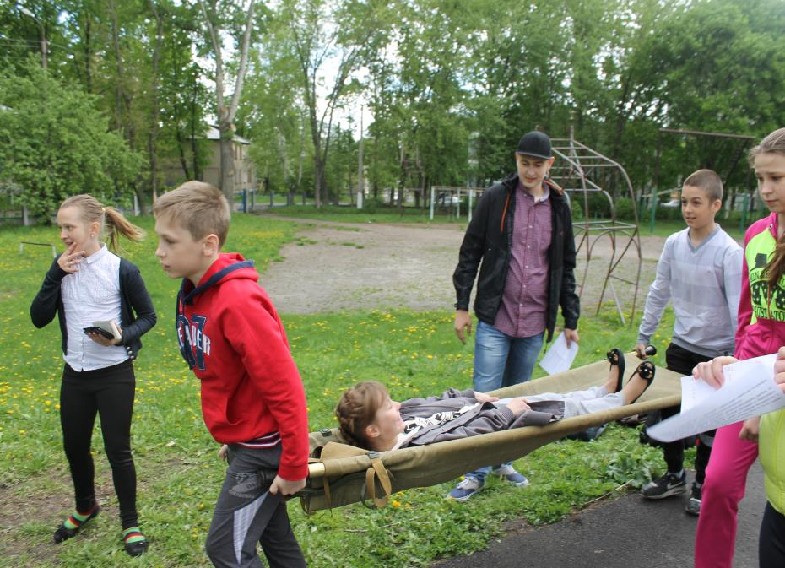

Slide 13
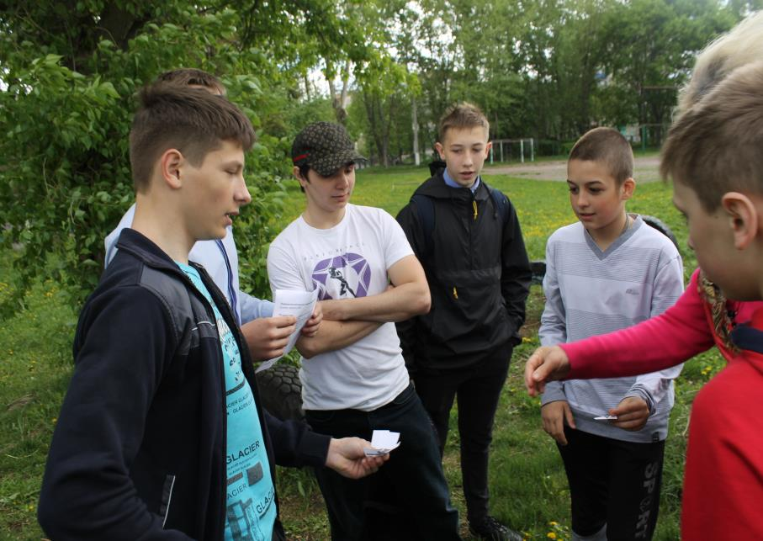

Slide 14
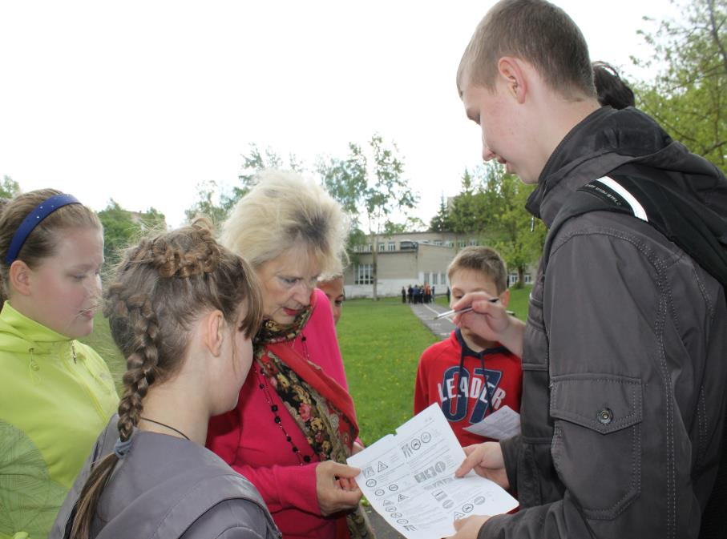

Slide 15
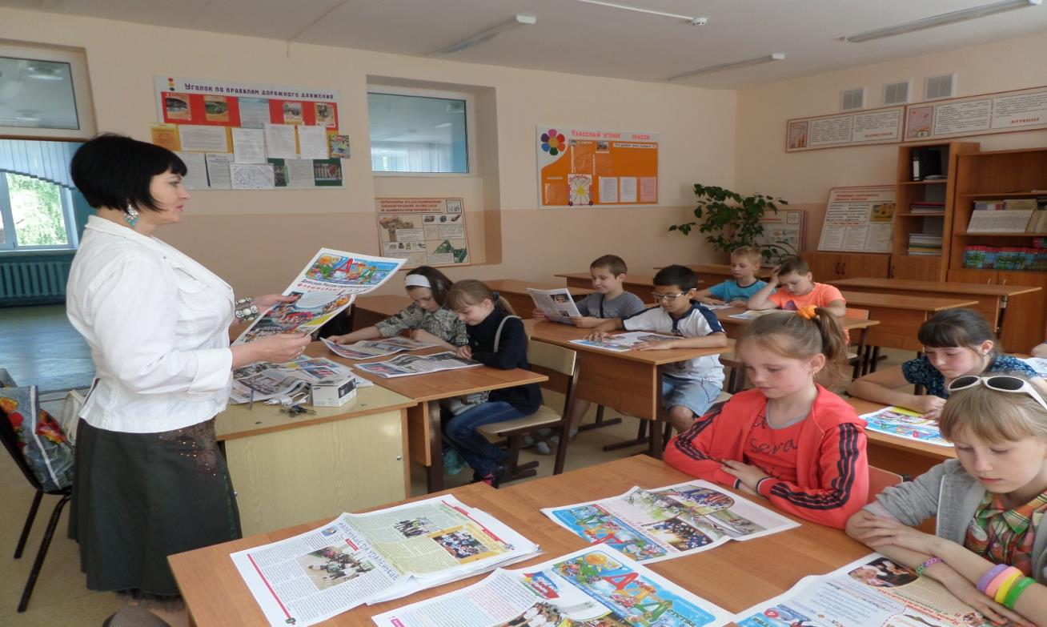

Slide 16
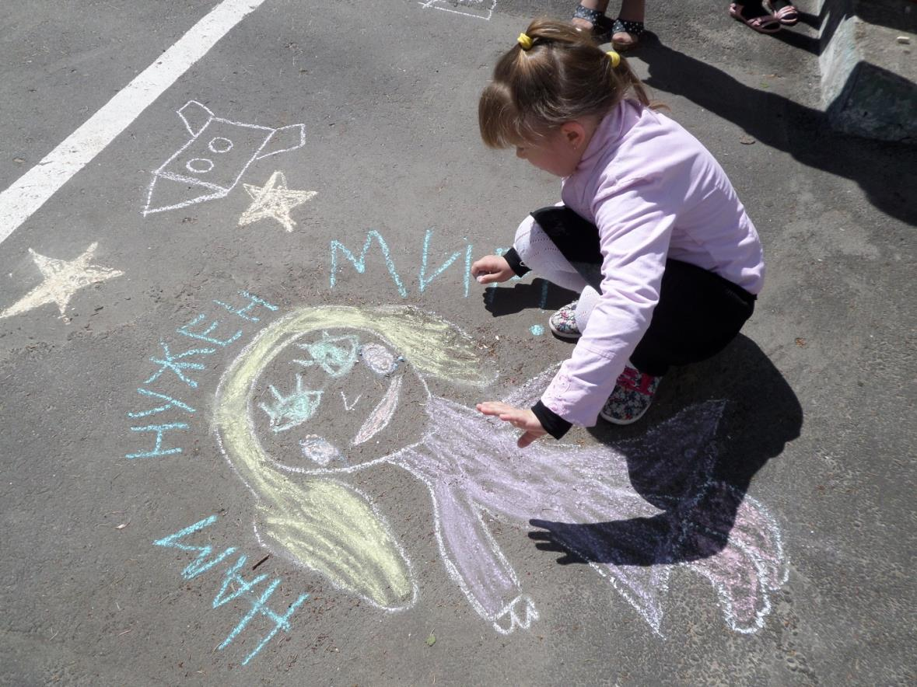

Slide 17
